Slide 1
Power law

Slide 3

Power low
${ax}_{}^{y}$
$a es una constante$
x es la variable, base
y es el exponente
Ejemplos:
X=2, y = 2; 4, 8, 16, 32, …
X= 3, y=2; 3, 9, 27, 81, …

Slide 4
Contagio COVID
Obedece ley de potencia
Cuál base y cuál potencia en cada país?
Usualmente:
la potencia oscila entre 1.2 – 1.5.
La base a partir de 3, 4, 5.
Periodo 1 día.

Slide 5
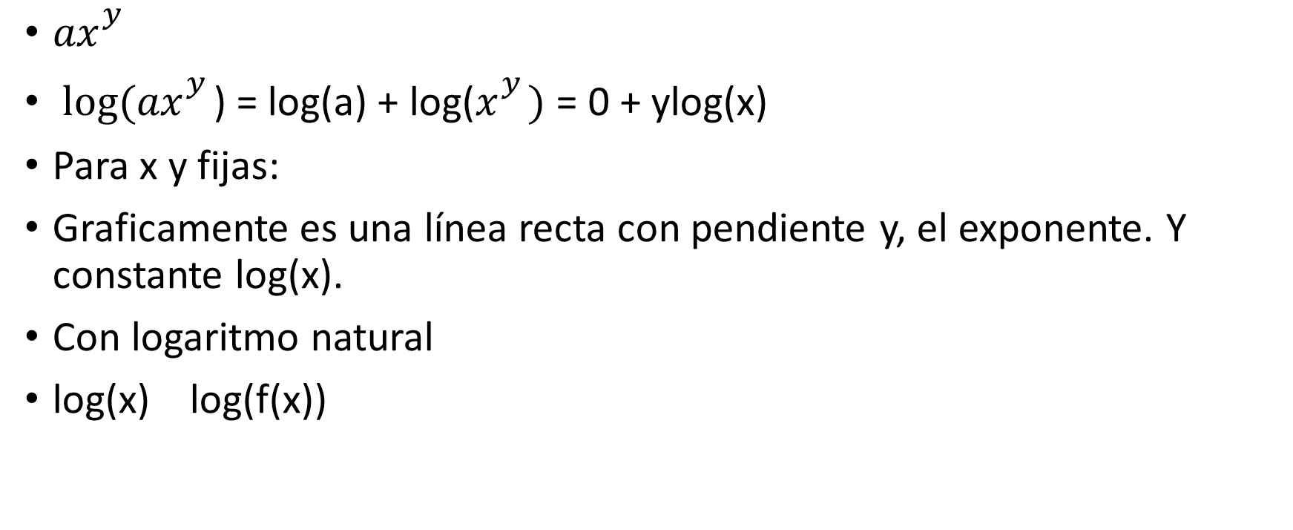
Power low
${ax}_{}^{y}$
$log⁡({ax}_{}^{y}$) = log(a) + log($x_{}^{y})$ = 0 + ylog(x)
Para x y fijas:
Graficamente es una línea recta con pendiente y, el exponente. Y constante log(x).
Con logaritmo natural
log(x) log(f(x))

Slide 6

log(x) log(f(x))
x f(x) = $x^{k}$
log(x) $\log\left(f\left(x\right)\right)$
x kx
X=2, k=3; 8, 64, 256,
2, 3, 4 ; 4, 6, 8, ….

